Slide 1
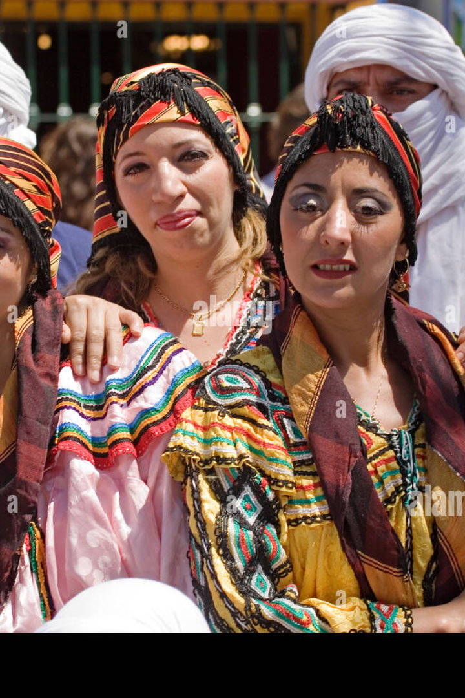
المحاضرة رقم 11
الممارسات الاحتفالية في الجزائر
تعتبر الممارسات الاحتفالية جزءًا مهمًا من الثقافة الجزائرية، حيث تعكس الهوية وقيم المجتمع الجزائري. في هذا التقديم، سنكشف الستار عن مفهوم وأهمية وأشهر الممارسات الاحتفالية في الجزائر وتأثيرها على المجتمع.
by Samia Boukehil

Slide 2
ما هي الممارسات الاحتفالية؟
تشمل الممارسات الاحتفالية في الجزائر مجموعة واسعة من التقاليد والاحتفالات التي تكون ذات طابع ديني وثقافي واجتماعي. تمثل هذه الممارسات تعبيرًا عن الفرح والتراث وروح الانتماء للمجتمع الجزائري.

Slide 5
أهمية الممارسات الاحتفالية في الجزائر
تلعب الممارسات الاحتفالية دورًا حيويًا في تعزيز الروابط الاجتماعية وتغذية الإيجابية والتفاؤل في المجتمع. تعتبر فرصة للتلاقي والاحتفال بالإنجازات والقيم الجزائرية، مما يسهم في تعزيز الانتماء والوحدة بين الأفراد.

Slide 6
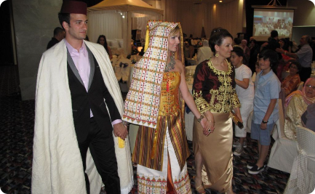
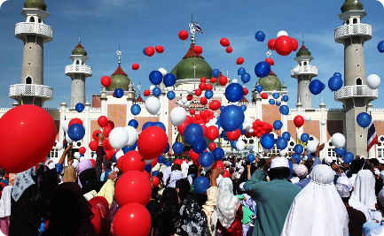
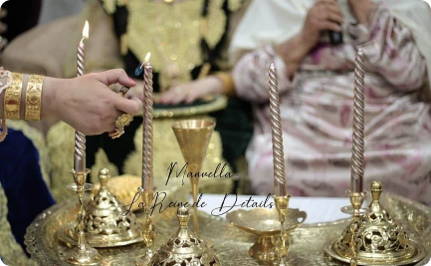
أشهر الممارسات الاحتفالية في الجزائر
الأعراس الجزائرية
عيد الفطر
حفلة الحناء
تتميز الأعراس الجزائرية بالتقاليد الغنية والموسيقى الحماسية والأزياء الجميلة. تعتبر مناسبة مهمة للعائلات للتجمع وتبادل الفرح والسعادة.
يعتبر عيد الفطر مناسبة مهمة في الجزائر، حيث يحتفل الجميع بنهاية شهر رمضان. يجتمع الأهل والأصدقاء لتبادل التهاني والهدايا والاستمتاع بوجبات لذيذة.
تعتبر حفلة الحناء تقليدًا شعبيًا جزائريًا رائعًا. يتجمع الأهل والأصدقاء لرسم نقوش الحناء على اليدين والأقدام والاحتفال بالعروس قبل حفل الزفاف.

Slide 7
تأثير الممارسات الاحتفالية على المجتمع الجزائري
1
تعزيز الترابط الاجتماعي
تساهم الممارسات الاحتفالية في تعزيز الروابط بين أفراد المجتمع وتعزيز الترابط الاجتماعي والعائلي.
الحفاظ على التقاليد
2
تساهم الممارسات الاحتفالية في الحفاظ على التقاليد الجزائرية القديمة ونقلها إلى الأجيال القادمة.
3
تعزيز الهوية الثقافية
تعكس الممارسات الاحتفالية العميقة الهوية الثقافية الجزائرية وتعززها بين الأفراد والجماعات.

Slide 8
تغير الممارسات الاحتفالية على مر الزمن
التأثير التكنولوجي
تغيرت الممارسات الاحتفالية في الجزائر بسبب انتشار التكنولوجيا وتأثيرها على طرق الاحتفال وتنظيم الفعاليات.
التأثير الاجتماعي
تم تغيير بعض الممارسات الاحتفالية بسبب التغيرات الاجتماعية والتطورات في قيم المجتمع الجزائري.
الثقافات الأخرى
تأثرت الممارسات الاحتفالية في الجزائر بتبادل الثقافات مع العالم الخارجي وظهور احتفالات جديدة.

Slide 9
إشاعة الممارسات الاحتفالية في العالم الحديث
ينتشر اليوم اهتمامًا متزايدًا بالممارسات الاحتفالية الجزائرية في العالم الحديث، حيث يسعى العديد من الأشخاص إلى اكتشاف الثقافة الجزائرية والمشاركة في احتفالاتها الفريدة.

